Slide 1
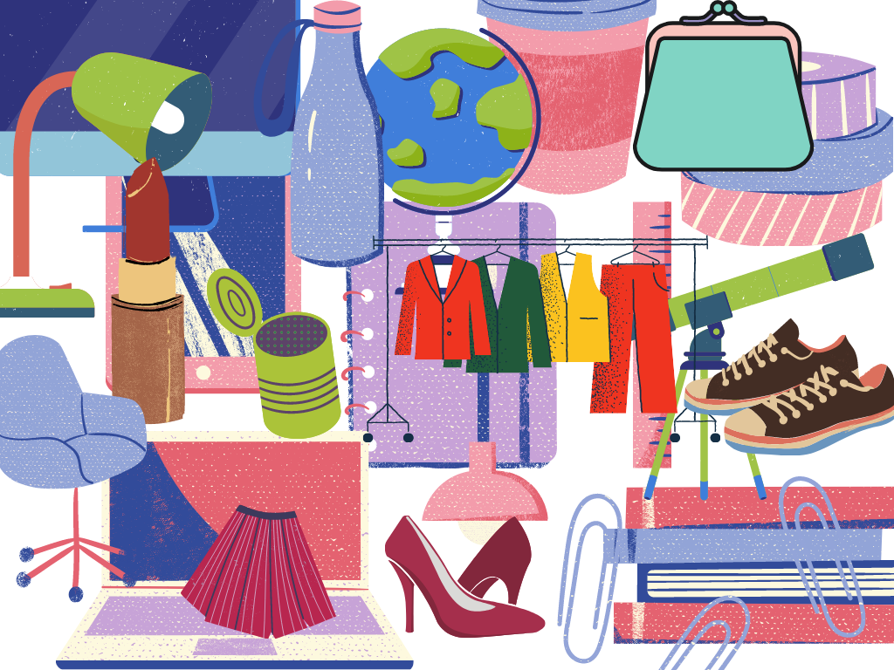
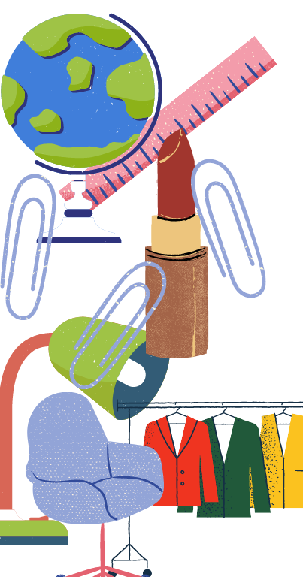

Producție și consum sustenabil

Slide 2

Scopul acestui curs este de a vă ajuta să deveniți mai conștienți despre producție și consum sustenabil.

Slide 3
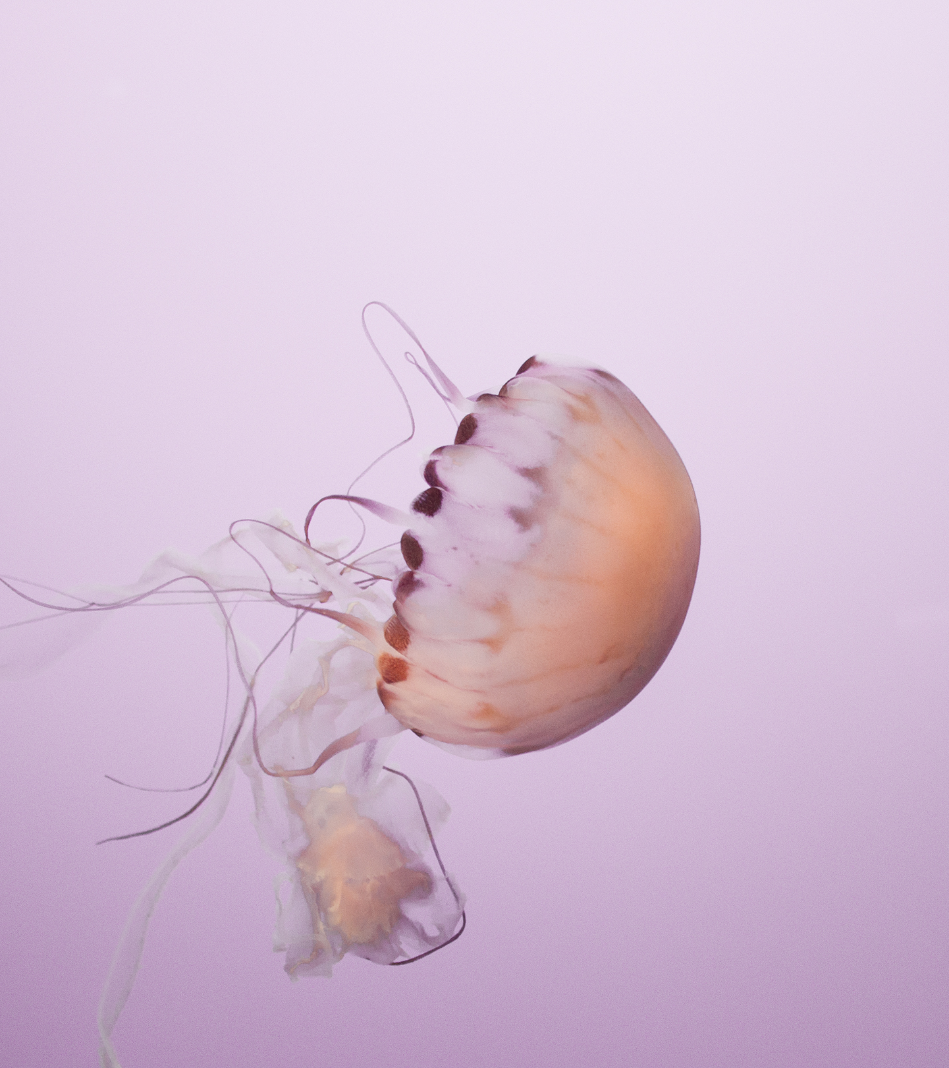
V-ați întrebat vreodată care este ciclul de viață complet a unui tricou?

Slide 4
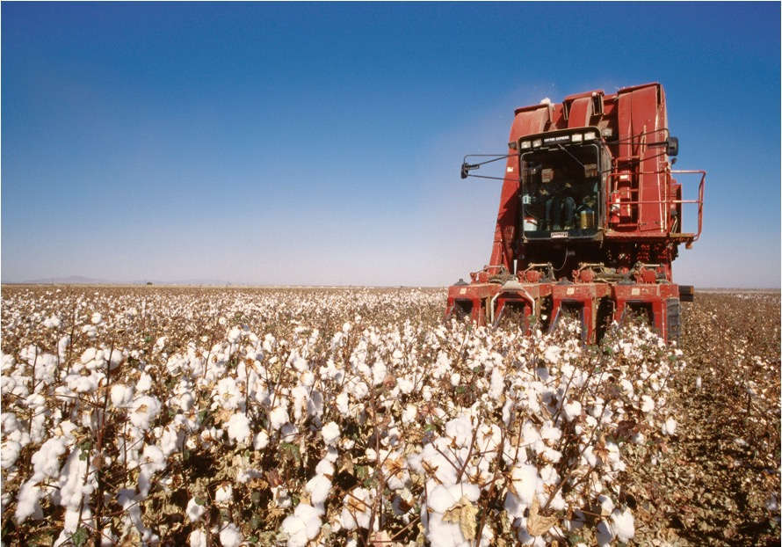
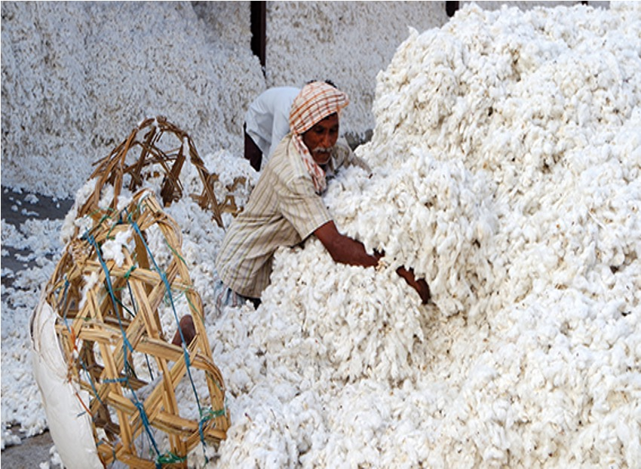
Să o luăm pe rând:
Pentru crearea tricourilor bumbacul este crescut în ferme în America, Uzbekistan, China sau India;
După care cules de mașini automate, prelucrat și presat în baloți de 225 kg.

Slide 5
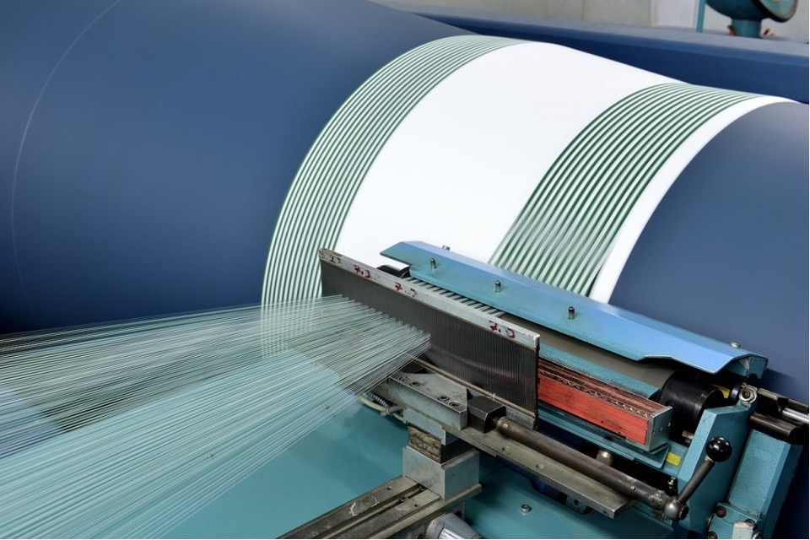
Baloții de bumbac sunt transportați de obicei în China sau India unde mașinile amestecă, cardează, piaptănă, destramă, laminează și în cele din urmă răsucesc bumbacul în fire.

Slide 6
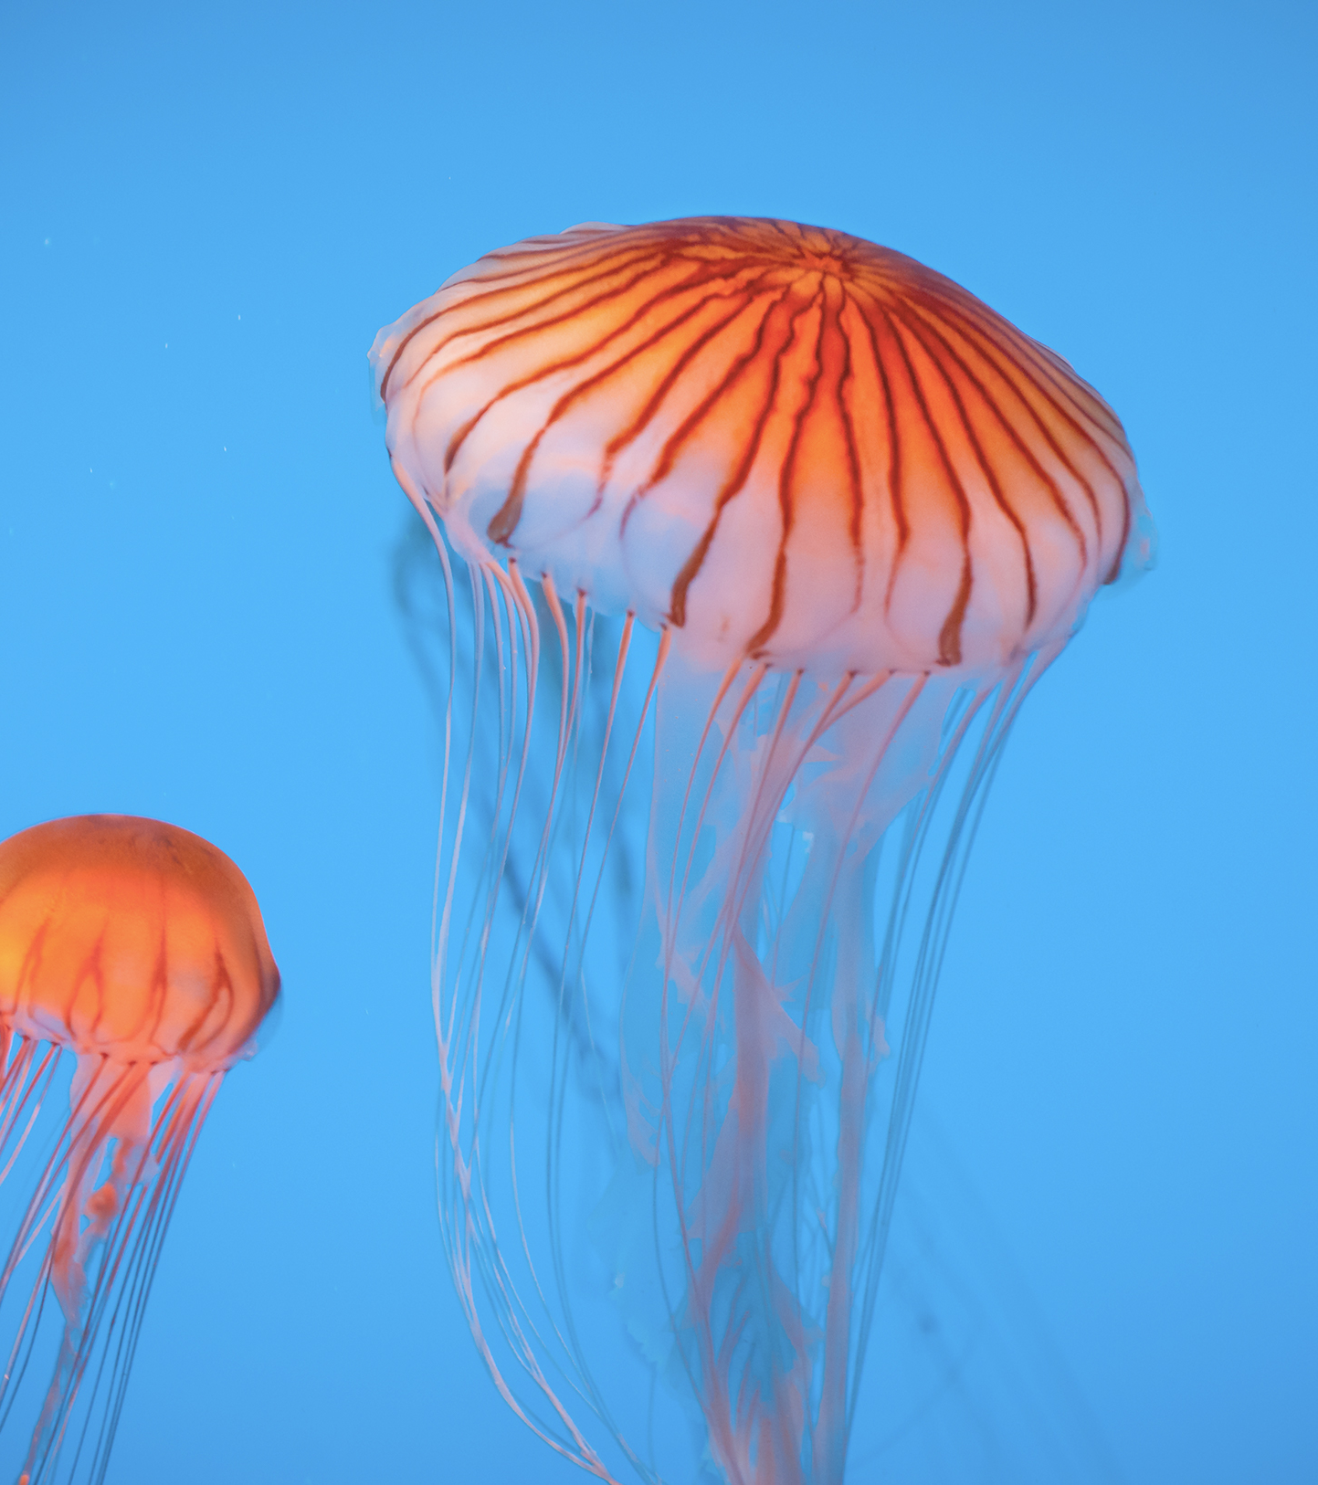
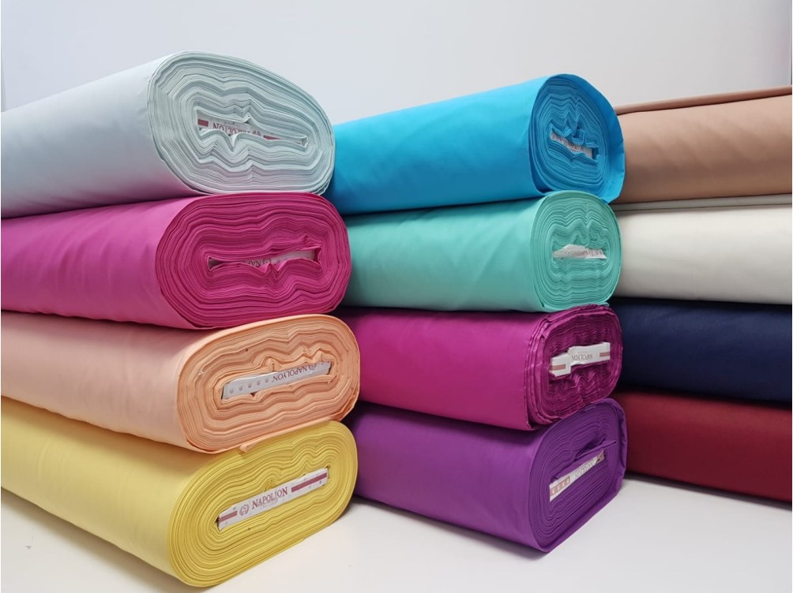
Din firele formate, mașinile de tricotat le țes în material aspru și gri care tratat chimic devine moale și alb.
După care materialul este scufundat în albitori și coloranți, din pacate unele substanțe din acestea pot conține carcinogeni, precum cadmiu, plumb, crom și mercur.

Slide 7
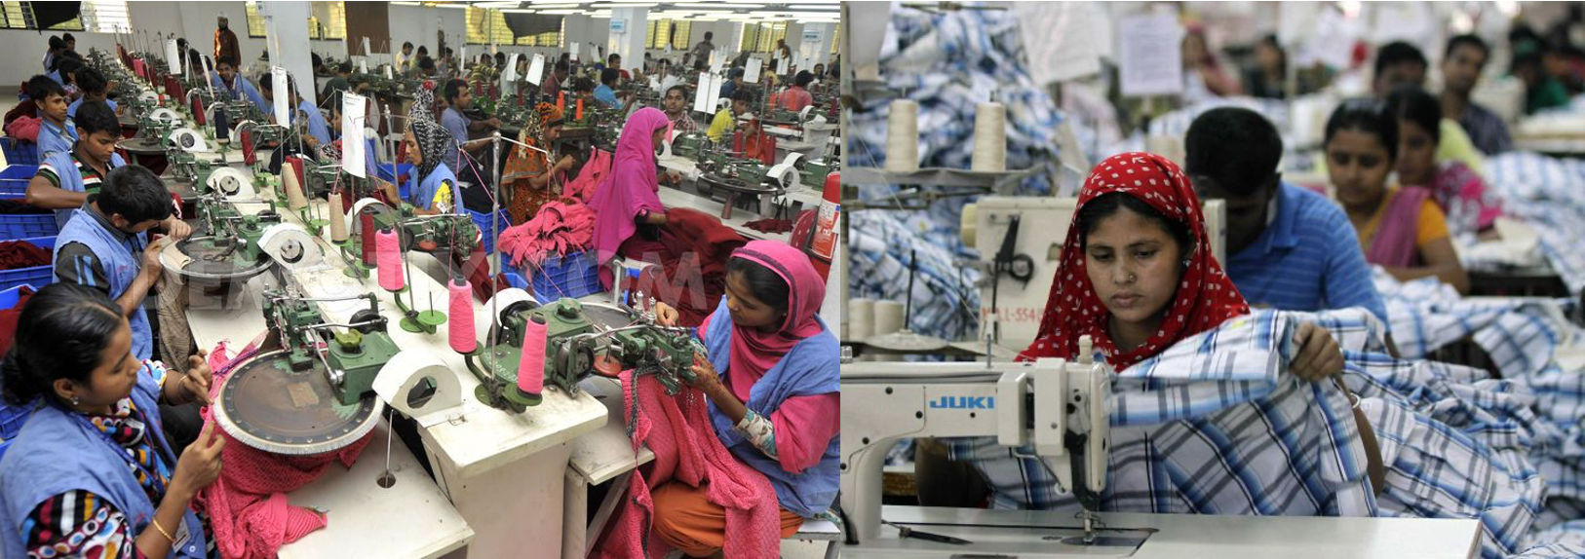
După ce țesătura ajunge în fabrici, de obicei în Bangladeș, China, India sau Turcia aici intervine munca umana. Doar în Bangladesh peste 4,5 milioane de oameni lucrează în condiții proaste și au salarii mici.

Slide 8
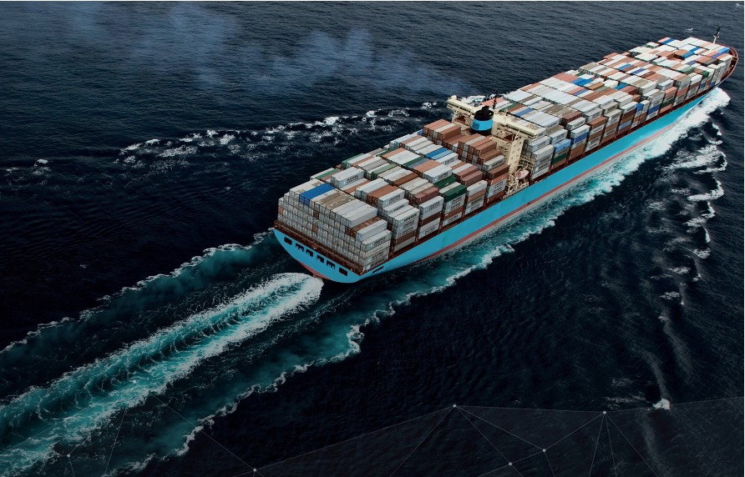
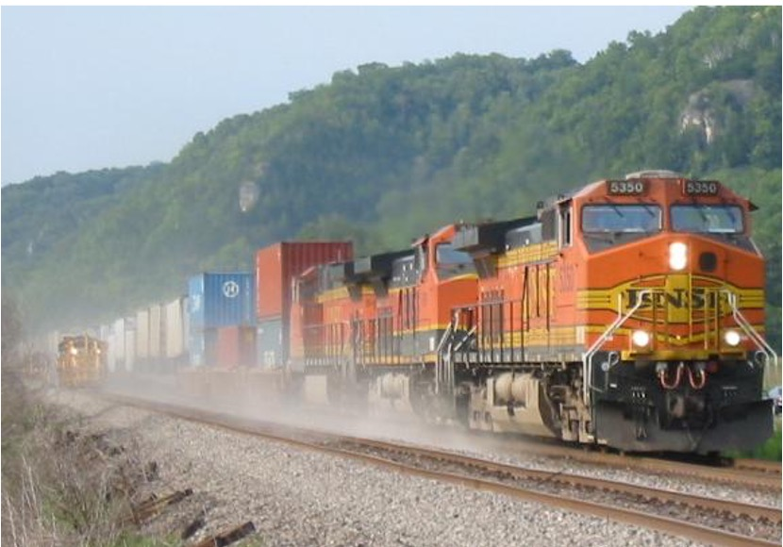
După producție, tricourile sunt transportate cu vaporul, trenul sau camionul pentru a fi comercializate.
Toate procesele enumerate mai devreme fac ca produsele din bumbac să aibă un impact major asupra mediului.

Slide 9
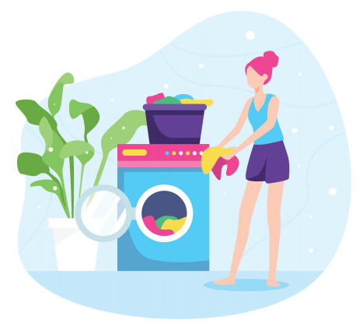
Ajuns în casa consumatorului, tricoul trece prin una din cele mai solicitate faze din viața sa. De exemplu o familie își spală hainele 360 de ori pe an, aproximativ sunt folosite 54 000 litre de apa anual.

Slide 10
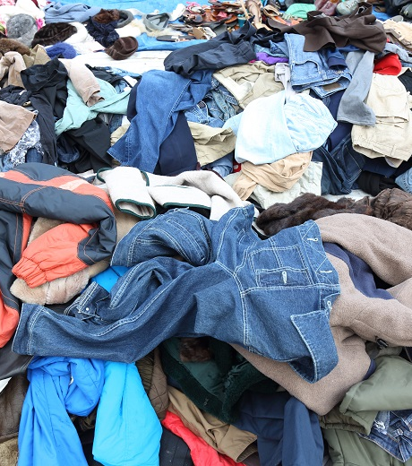
Deșeurile de textile implică un proces complex de reciclare, respectiv majoritatea articolelor textile din toată lumea ajung la groapa de gunoi.

Slide 11
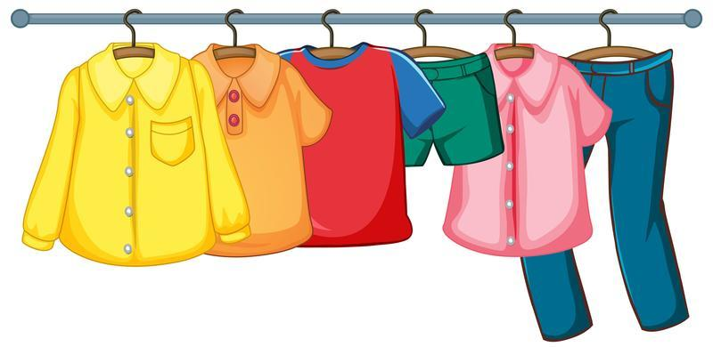
Acum întrebați-vă câte tricouri și articole de îmbrăcăminte veți folosi pe parcursul vieții și care va fi impactul lor asupra mediului?

Slide 12
Curiozități
• 2700 litre de apa sunt folosiți pentru producerea unui tricou de bumbac, adică apa necesară unui om timp de trei ani;
• La cultivarea bumbacului sunt folosite mai multe pesticide și insecticide decât în orice alta cultură din lume;
• Anual sunt crescute 22,7 milioane de tone de bumbac în întreaga lume;
• Îmbrăcămintea tot mai ieftină și dorința publicului de a cumpara a stimulat producția globală între 1994 și 2014 cu 400%, aproape 80 de milioane de haine produse în fiecare an;
• Industria textilă este al doilea cel mai mare poluator în lume după industria petrolieră.

Slide 13
Soluția este să consumăm rațional și responsabil! Consumul excesiv conduce la epuizarea resurselor naturale dar și poluarea mediului.

Slide 14
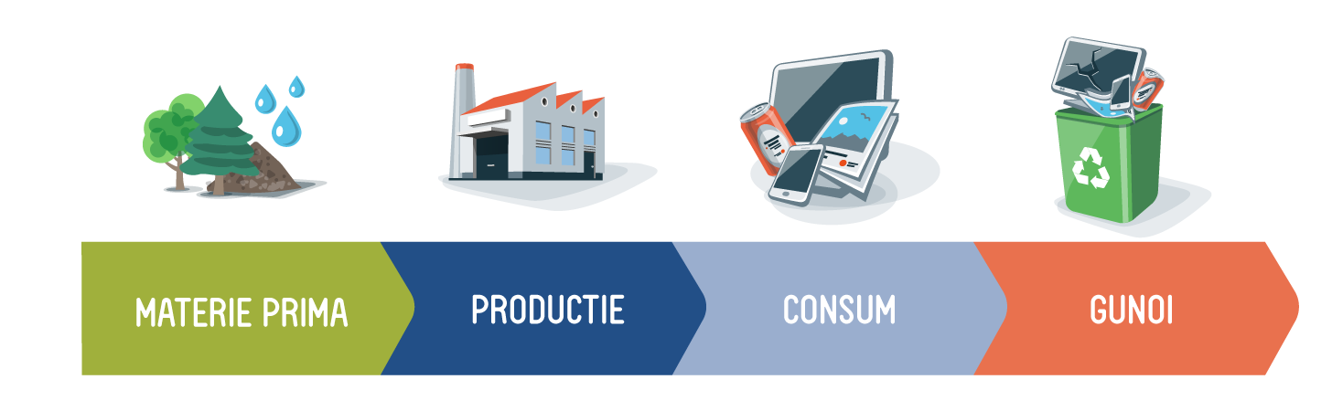
Economia liniară

Slide 15
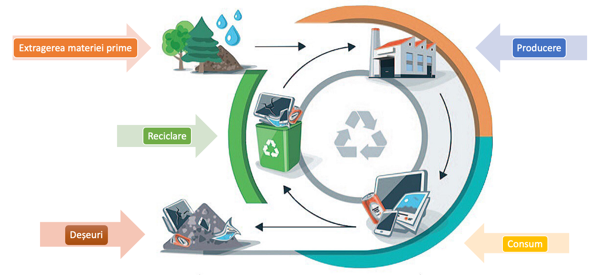
Economia circulară

Slide 16
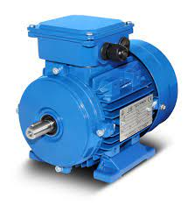
Exercițiu practic:
Selectăm un produs și descriem împreună tot parcursul acestuia: de la resurse necesare, producere, consum până la faza de eliminare/reciclare.

Slide 17
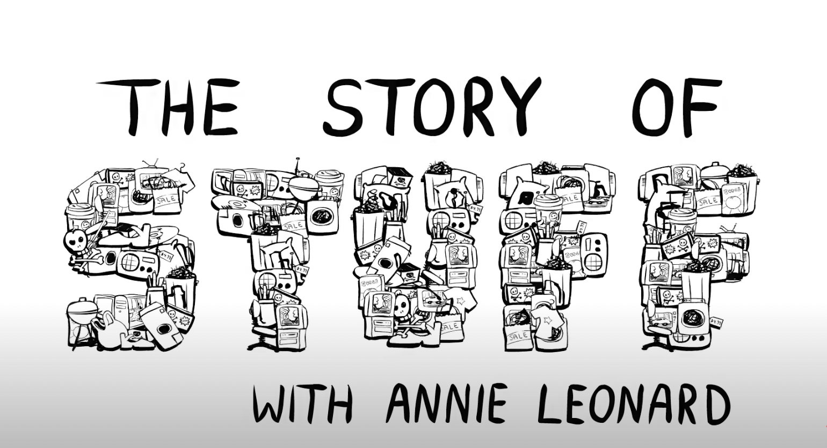
Vizionare filmuleț:
Povestea Lucrurilor https://www.youtube.com/watch?v=9GorqroigqM&t=223s

Slide 18
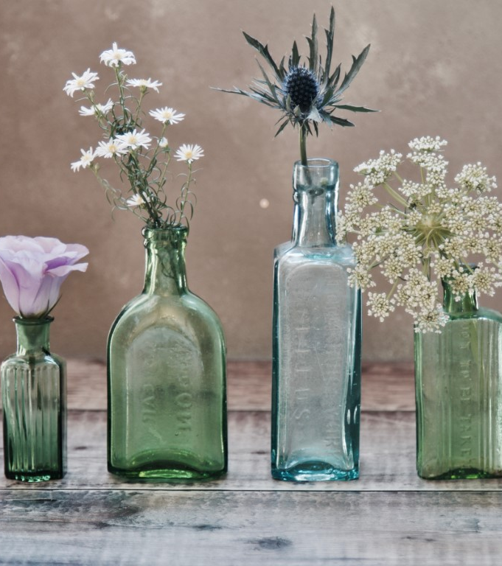
Exemple pozitive economie circulară
:
Sticla se obține prin topirea unui amestec format din nisip de cuarț, sodă calcinată şi calcar;
Sticla nu se deteriorează, nu corodează, nu se pătează și nu se decolorează, astfel încât produsele din interiorul unui recipient nu sunt afectat;
Sticla se descompune în aproximativ un milion de ani, fiind, de departe, cel mai rezistent deșeu produs de umanitate.
Sticla, pe lângă carton, hârtie şi plastic, este cel mai utilizat ambalaj folosit în casă.
Sticla se reciclează 100% și poate trece la nesfârșit prin acest proces fără a se pierde din cantitatea sau din puritatea ei?

Slide 19
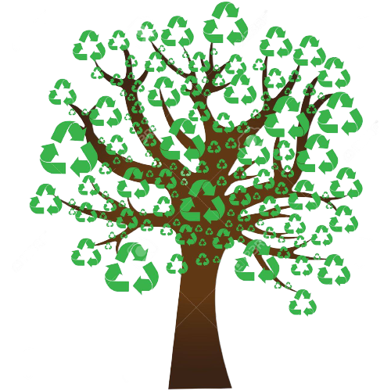
Știați că?
O tonă de hârtie reciclată salvează de la tăiere 17 arbori maturi?
Reciclarea unei tone de hârtie poate economisi aproximativ 26 de tone de apă
Aproximativ 35% din copacii tăiați pe întreaga planetă sunt folosiți pentru producerea de hârtie?
Procesul de reciclare al hârtiei generează cu 70% mai puţină poluare decât producerea hârtiei din materie primă?
Hârtia nu poate fi reciclată la infinit, prin urmare, hârtia pentru imprimante poate fi reciclată până la cel mult 7 cicluri, urmând ca ulterior să fie folosită pentru realizarea cartoanelor
Pentru a compensa pierderea de copaci din ultimul deceniu, ar trebui ca fiecare persoană de pe Pământ să planteze 2 copaci pe an şi să-i îngrijească timp de 10 ani?

Slide 20
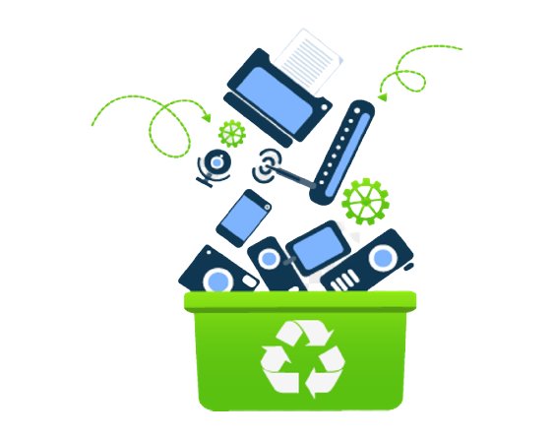
Știați că:
Deșeuri de echipamente electrice și electronice, prescurtat „DEEE” cuprinde orice echipament care se conectează la priză, are un cablu, baterie sau placă de circuit.
DEEE au un grad ridicat de reciclare-reutilizare, între 85-90%?
Telefoanele mobile sau dispozitivele similare au în componența lor cantități de metale prețioase precum argintul și aurul.
Printre cele mai periculoase dispozitive electronice aruncate fără să fie supuse unui proces de sortare și reciclare se numară ecranele lcd, televizoarele cu plasmă și echipamentele prevăzute cu tuburi cu raze catodice.
Freonul regăsit în componența frigiderelor vechi are capacitatea de a degrada stratul de ozon
Mercurul prezent în componența unor termometre, becuri sau lămpi poate cauza afecțiuni renale și poate ridica probleme serioase sistemului nervos uman.

Slide 21
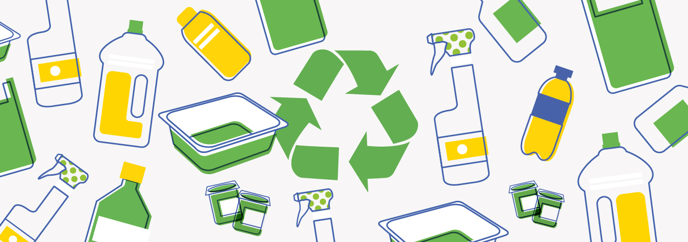
Ce pot face?
Câteva sfaturi practice și utile

Slide 22
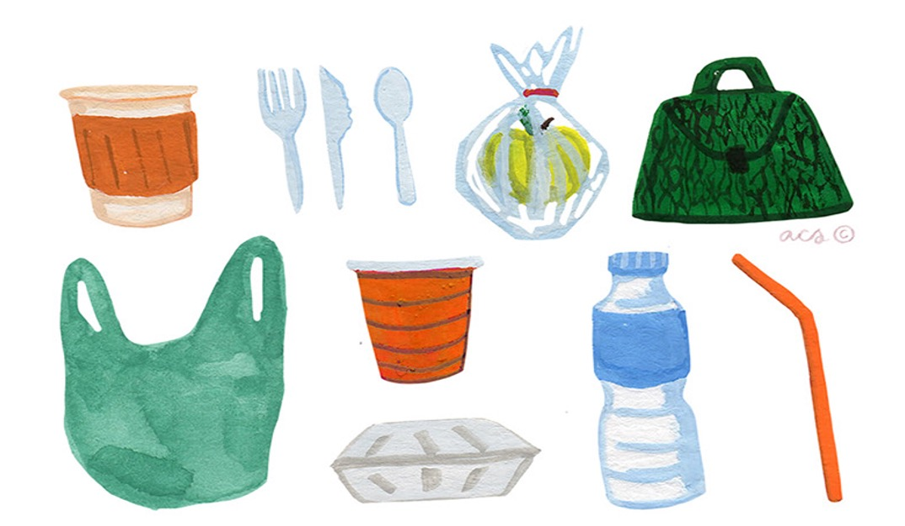
Redu/refuză obiectele de unică folosință

Slide 23
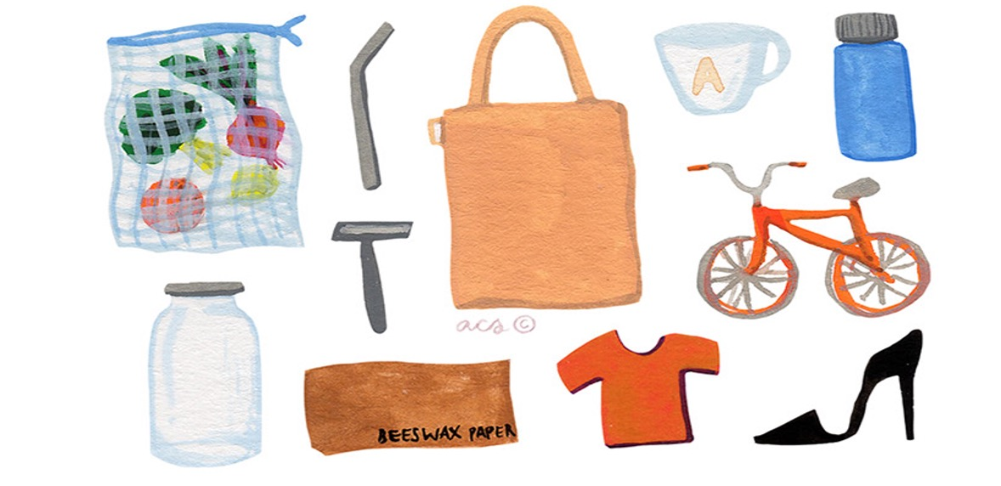
Reutilizează recipientele și vesela

Slide 24
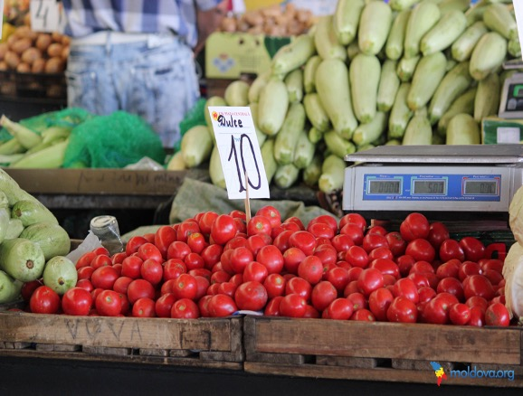
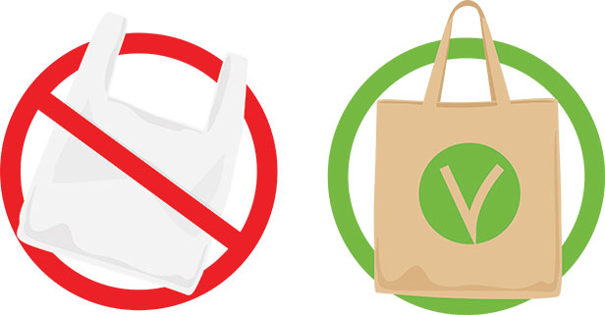
Cumpără local. Nu risipi alimente. Folosește torbe reutilizabile pentru cumpărături.

Slide 25
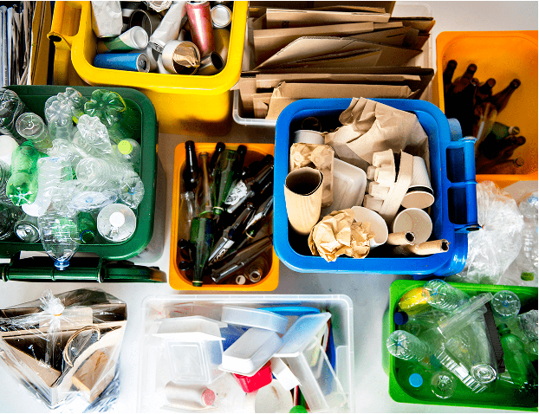
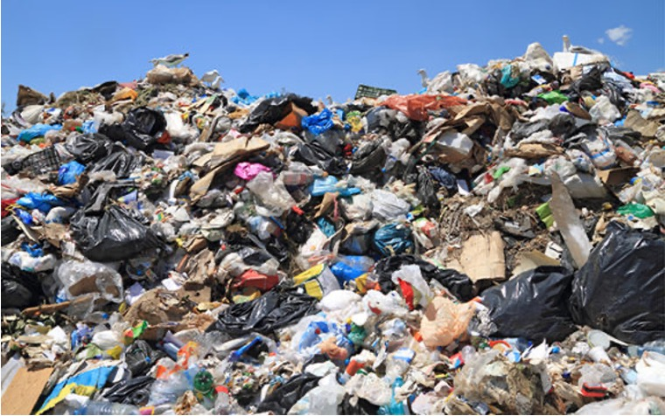
Colectează separat deșeurile. Astfel reduci volumul de deșeuri care ajunge la groapa de gunoi

Slide 26
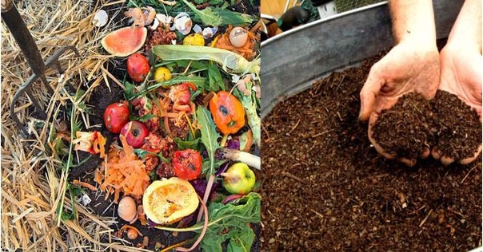
Compostează.
Deșeurile organice sunt o sursă valoroasă pentru obținerea compostului. Prin compostare reduci cu 50% volumul de deșeuri ajuns la groapa de gunoi.
Poți composta:
Resturi de fructe și legume (ex. coji de cartofi), pliculețe de ceai/cafea, coji de ouă, șervețele de hârtie.
Deșeuri din grădină: paie și fân, resturi de plante, buruieni, frunze uscate, crenguțe, așchii de lemn.

Slide 27
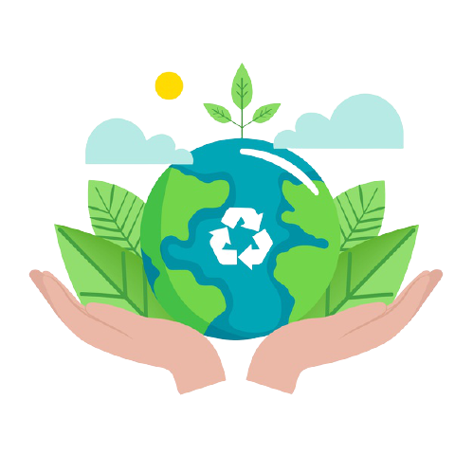
De asemenea:
Redu consumul de apă și energie electrică;
Nu face risipă de alimente;
Cumpără produse locale;
Folosește produse ecologice de igienă personală și uz casnic;
Utilizează mai frecvent transportul public sau circulă cu bicicleta/trotineta;
Utilizează serviciile online;
Nu imprima hârtii în exces;
Plantează copaci.
Redu, Refuză, Reutilizează, Reciclează, Repară Regândește, Dăruiește

Slide 28
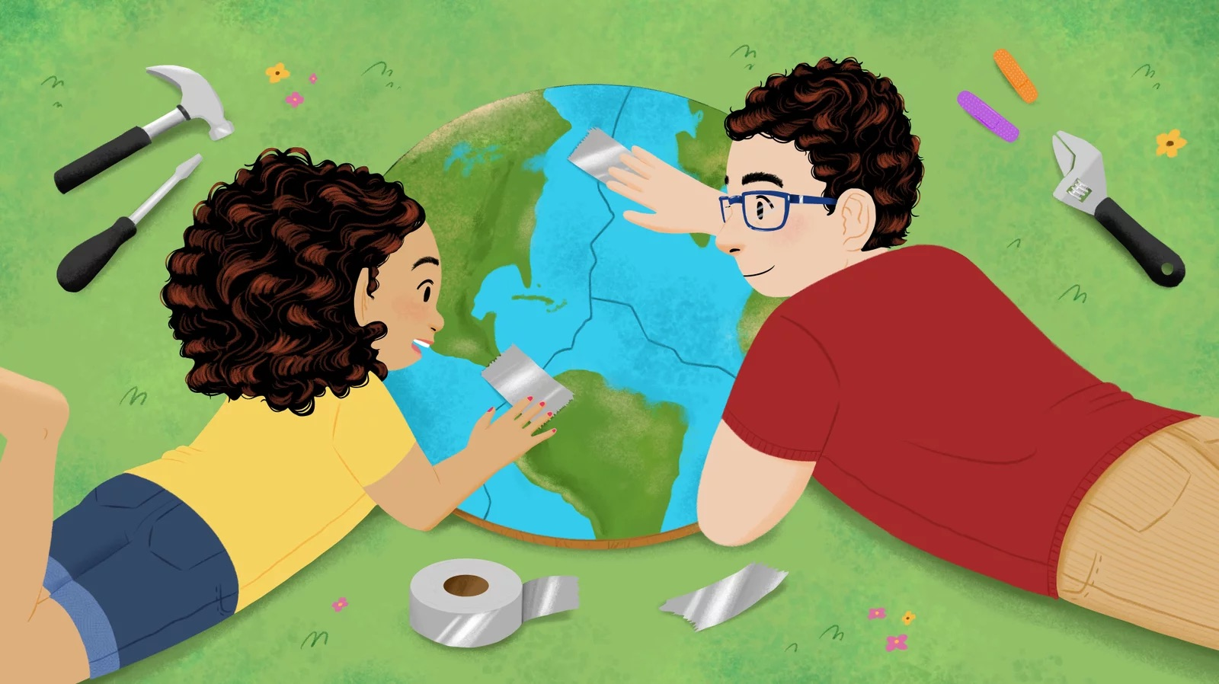
Ajutând planeta - te ajuți pe tine!

Slide 29
Aceast acest material a fost produs cu suportul financiar al Uniunii Europene.
Conținutul acesteia/acestuia reprezintă responsabilitatea exclusivă a programului „EU4Moldova: Comunități Locale”, finanțat de UE, Guvernele Germaniei, Austriei și Poloniei și implementat de către GIZ, ADA și SFPL în Moldova.

